Slide 1

Жадные алгоритмы
VS
Динамическое программирование

Slide 2

NP-трудная задача
NP-задача — это класс вычислительных задач, для которых можно за полиномиальное время проверить правильность уже найденного решения. Говоря проще, если у задачи есть решение, то его можно быстро проверить на корректность, даже если найти это решение может быть очень сложно.
Основные моменты:
NP расшифровывается как «недетерминированное полиномиальное время» (non-deterministic polynomial time).
Решения NP-задач проверяются за время, не превышающее полином от размера входных данных.
Не обязательно найти решение быстро, но если оно известно, проверка будет быстрой.

Slide 3
non-deterministic polynomial time
Недетерминированный (неопределённый) алгоритм в теории — это модель вычислений, которая на определённой стадии может "угадывать" (выбирать) правильный вариант решения из множества вариантов. Алгоритм состоит из двух стадий — стадии угадывания решения и стадии его проверки. Проверка решения должна занимать полиномиальное время, то есть время, ограниченное функцией вида n**k от размера входа n.
Пример: задача коммивояжёра — найти путь с минимальной суммой расстояний. Нет известного быстрого способа найти такой путь, но если кто-то покажет конкретный путь, то за полиномиальное время можно проверить его длину и понять, является ли она минимальной (или меньше заданного порога).

Slide 4

Задача о рюкзаке и жадный алгоритм
классическая задача комбинаторной оптимизации, где нужно из набора предметов с известными весом и ценностью выбрать подмножество так, чтобы суммарная ценность была максимально возможной, при условии, что суммарный вес выбранных предметов не превышает ограниченной грузоподъёмности рюкзака.
Представьте, что вы жадный воришка. Вы забрались в магазин с рюкзаком, и перед вами множество товаров, которые вы можете украсть. Однако ёмкость рюкзака небесконечна: он выдержит не более 35 кг. Требуется подобрать набор товаров максимальной стоимости, которые можно сложить в рюкзак. Какой алгоритм вы будете использовать?

Slide 5
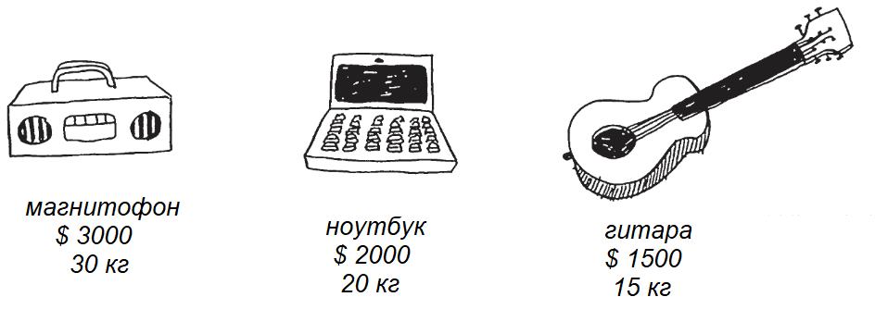
Алгоритм
1. Выбрать самый дорогой предмет, который поместится в рюкзаке.
2. Выбрать следующий по стоимости предмет, который поместится в рюкзаке… И так далее
Вот только это не работает! Предположим, есть три предмета
В рюкзаке поместятся товары общим весом не более 35 кг. Самый дорогой товар магнитофон, вы выбираете его. Теперь ни для чего другого места уже не осталось.

Slide 6
Идеальное — враг хорошего
Очевидно, жадная стратегия не дает оптимального решения. Впрочем, результат не так уж далек от оптимума. Но вор, забравшийся в магазин, вряд ли станет стремиться к идеалу. «Достаточно хорошего» решения должно хватить.
Вы работаете в фирме по производству мебели и поставляете мебель
по всей стране. Коробки с мебелью размещаются в грузовике. Все
коробки имеют разный размер, и вы стараетесь наиболее эффективно
использовать доступное пространство. Как выбрать коробки для того,
чтобы загрузка имела максимальную эффективность? Предложите
жадную стратегию. Будет ли полученное решение оптимальным?
Вы едете в Европу, и у вас есть семь дней на знакомство с достопри-
мечательностями. Вы присваиваете каждой достопримечательности
стоимость в баллах (насколько вы хотите ее увидеть) и оцениваете
продолжительность поездки. Как обеспечить максимальную стои-
мость (увидеть все самое важное) во время поездки? Предложите
жадную стратегию. Будет ли полученное решение оптимальным?

Slide 7
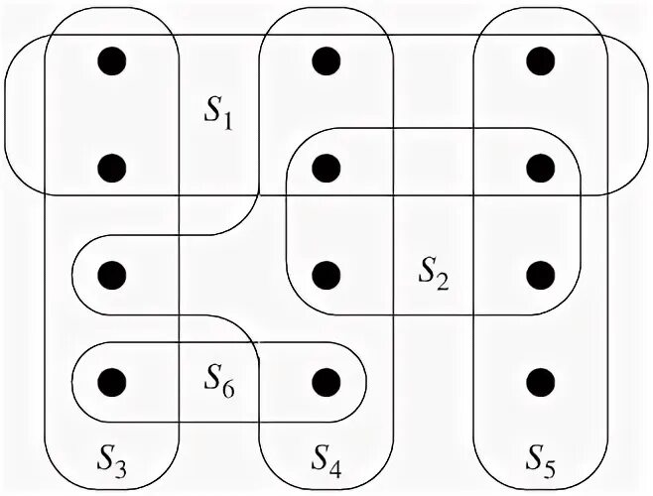
Задача о покрытии множества
Вы открываете собственную авторскую программу на радио и хотите, чтобы вас слушали во всех 50 штатах США. Нужно решить, на каких радиостанциях должна транслироваться ваша передача. Каждая станция стоит денег, поэтому количество станций необходимо свести к минимуму. Имеется список станций. Каждая станция покрывает определенный набор штатов, эти наборы перекрываются.

Slide 8
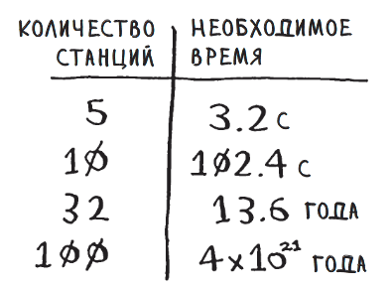
Алгоритм
1. Составить список всех возможных подмножеств станций — так называемое степенное множество. В нем содержатся 2^n возможных подмножеств.
2. Из этого списка выбирается множество с наименьшим набором станций,
покрывающих все 50 штатов.
Проблема в том, что вычисление всех возможных подмножеств станций
займет слишком много времени. Для n станций оно потребует времени O(2^n).
Не существует алгоритма, который будет вычислять подмножества с приемлемой скоростью!

Slide 9
Приближенные алгоритмы
На помощь приходят жадные алгоритмы! Вот как выглядит жадный алгоритм, который выдает результат, достаточно близкий к оптимуму:
1. Выбрать станцию, покрывающую наибольшее количество штатов, еще
не входящих в покрытие. Если станция будет покрывать некоторые
штаты, уже входящие в покрытие, это нормально.
2. Повторять, пока остаются штаты, не входящие в покрытие.
Этот алгоритм является приближенным. Когда вычисление точного решения занимает слишком много времени, применяется приближенный алгоритм.

Slide 10
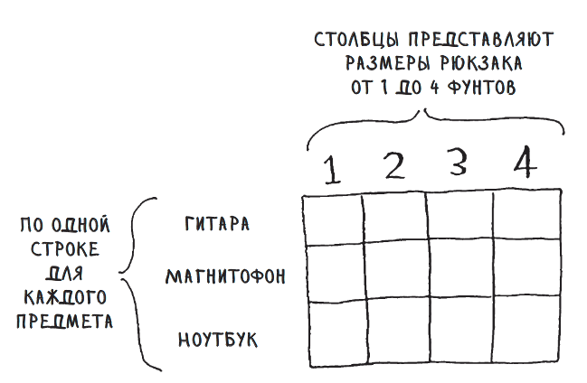
Задача о рюкзаке и динамический алгоритм
Каждый алгоритм динамического программирования начинается с таблицы. Строки таблицы представляют предметы, а столбцы — емкость рюкзака
от 1 до 4 фунтов. Все эти столбцы нужны, потому что они упрощают вычисление стоимостей «подрюкзаков»

Slide 11
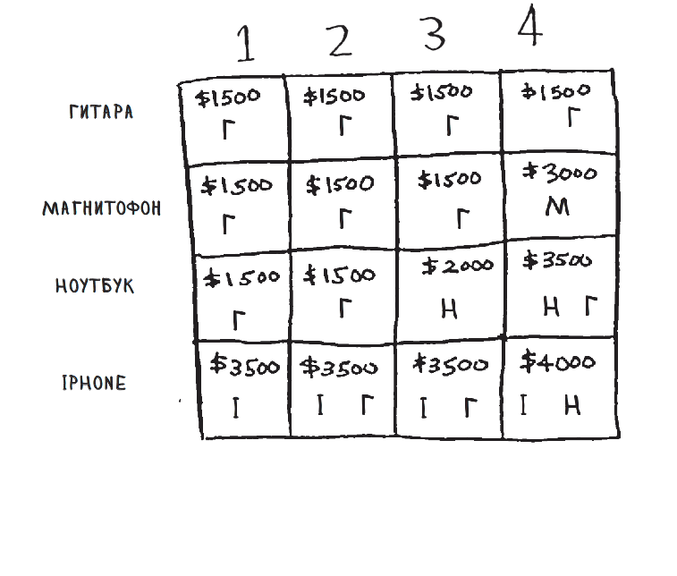
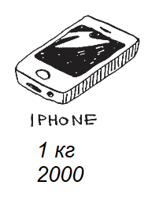
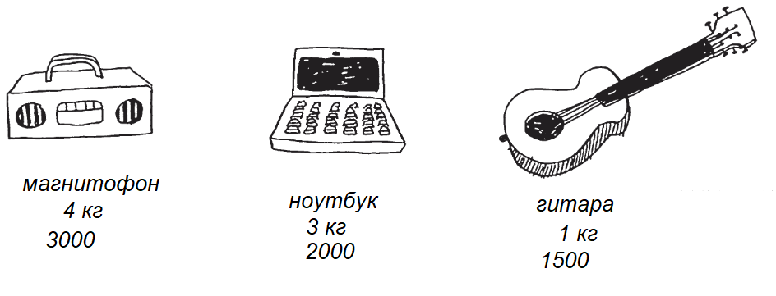
Заполняем!
Заполняем!

Slide 12
Начнём
items = [
(«Магнитофон", 4, 3000),
(«Ноутбук", 3, 2000),
(«Гитара", 1, 1500),
(“iphone", 1, 2000)
]
def greedy_knapsack(items, capacity):
pass
def dp_knapsack(items, capacity):
pass
greedy_result = greedy_knapsack(items, capacity)
dp_result = dp_knapsack(items, capacity)
print("Жадный алгоритм:", greedy_result)
print("Динамическое программирование:", dp_result)

